Slide 1
quarkonia in Quark Gluon Plasma
A quick introduction

Slide 2
quarkonia suppression in A+A collisions

Slide 3
quarkonia suppression in A+A collisions
Motivations
Quarkonia suppression is a prediction of lattice QCD calculations, for instance :
Experimental setup
SPS/CERN – NA38, NA50, NA60 (√s_{NN} = 17 – 30 GeV)
Fixed target experiments
Statistic :100 000’s J/ψ
Data sets : p+A w/ A=p, d, Be, Al, Cu, Ag, W, Pb; S+U, In+In, Pb+Pb
Small rapidity coverage (typically y ∈ [0,1])
RHIC/BNL Phenix experiment (√s_{NN} = 200 GeV)
Collider experiments
Statistic : 1000’s J/ψ (10000’s since 2007)
Data sets : p+p, d+Au, Cu+Cu, Au+Au
Large rapidity coverage (y ∈ [-0.5,0.5], y ∈ [-2.2,-1.2] and y ∈ [1.2,2.2])
LHC/CERN experiments (√s_{NN} = 5,5 TeV)
Collider experiments
Statistic : 100000’s J/ψ
Data sets : p+p, Pb+Pb, p+Pb
Large rapidity coverage (|y|<2.5 ATLAS/CMS, |y|<0.9 and -4.0 < y < -2.5 ALICE)
H. Satz, J. Phys. G 32 (2006)

Slide 4
quarkonia suppression in A+A collisions
Sequential suppression in a QGP
inclusive J/Ψ yield ~ 60% direct J/Ψ + 30% χ_{c}→J/Ψ+γ + 10% Ψ’ → J/Ψ + X
Charmonium temperatures of dissociation
H. Satz, J. Phys. G 32 (2006)
T_{LHC-CERN} > T_{RHIC-BNL} > T_{SPS-CERN}
Sequential suppression
J/Ψ production probability
1
~0.9
~0.6
~0
T_{Ψ’} > T_{c}
T_{χ} > T_{Ψ’} > T_{c}
T_{J/Ψ} > T_{χ} > T_{Ψ’} > T_{c}

Slide 5
quarkonia suppression in A+A collisions
Recombination in a QGP
If QGP at work ➔ c and c quarks can combine to form a J/Ψ
(require a large number of cc pairs → RHIC ? LHC ?)
Sequential suppression
Recombination
J/Ψ production probability
1
~0.9
~0.6
~0
T_{Ψ’} > T_{c}
T_{χ} > T_{Ψ’} > T_{c}
T_{J/Ψ} > T_{χ} > T_{Ψ’} > T_{c}

Slide 6
quarkonia suppression in A+A collisions
Suppression by comovers (Alternative scenario)
Suppression by comovers:
quarkonia can be broken by interaction with comoving hadrons
(Eur.Phys.J.C58:437-444,2008)
Two parameters
Interaction cross section σ_{co}
Hadron density N^{co}
Sequential suppression
Recombination
Suppression by comovers
J/Ψ production probability
1
~0.9
~0.6
~0
T_{Ψ’} > T_{c}
T_{χ} > T_{Ψ’} > T_{c}
T_{J/Ψ} > T_{χ} > T_{Ψ’} > T_{c}

Slide 7
quarkonia suppression in A+A collisions
Observable : Nuclear modification factor R_{AA}
dN_{AA} = yield in A+A collisions
<N_{coll}> = average number of nucleon-nucleon collisions in A+A collisions
dN_{PP} = yield in p+p collisions ≡ yield in one nucleon-nucleon collision
Centrality of the nucleus-nucleus collision
N_{part}= number of participant nucleons ≡ interacting nucleons
N_{coll} (L)= number of binary collisions ≡ nucleon-nucleon collisions
dN_{ch}/dy= produced charged particles density ≡ energy density
If no nuclear effet,
R_{AA} = 1
centrality
b (fm)
N_{part}
N_{coll}
Spectators
2,3
± 0,9
353
± 19
1091
± 102
0-5%
b
Participants
Number of Collisions
20-25%
7,1
± 0,5
181
± 16
422
± 65
Participants
90-95%
14,5
± 0,3
4.1
± 2.5
2.8
± 2.2
Spectators

Slide 8
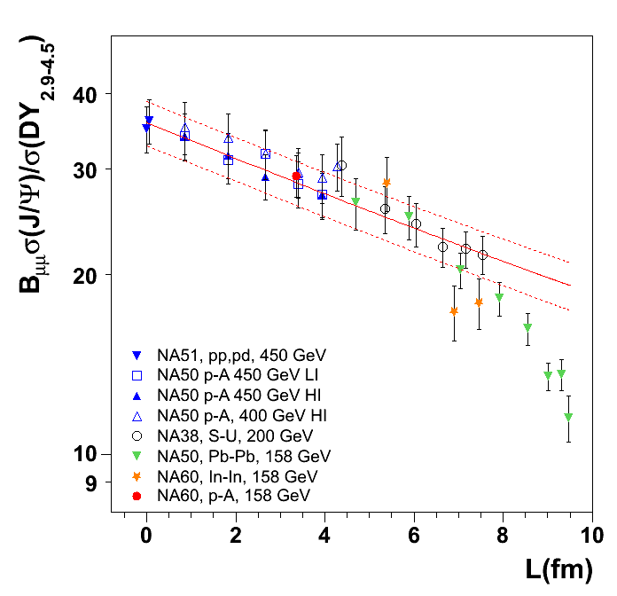
J/Ψ suppression @ SPS
NA38, NA51, NA50,NA60 (√s ~ 20 GeV)
Two major results :
Observation of Cold Nuclear Matter effects : Absorption by nuclear matter
Suppression observed from p+p to peripheral Pb+Pb
J/ψ survival probability :
Fit to data: σ_{abs}=4.18 ±0.35 mb
Observation of Anomalous suppression in Pb+Pb (NA50) central collisions when compared with Cold Nuclear Matter effects.
J/ψ nuclear absorption
L
NA50, EPJ C39 (2005) 335
NA60, PRL99 (2007) 132302
peripheral
mid
central
J/ψ
collisions

Slide 9
J/Ψ suppression @ SPS
Conclusion
Anomalous suppression observed in Pb+Pb
QGP ↔ comovers ?
Go to higher energy (SPS@20 GeV ➔ RHIC@200 GeV)
Higher temperature (if QGP) ➔ larger suppression (threshold) ?
More cc pairs ➔ recombination ?

Slide 10
Bilan de la contribution française à l’expérience PHENIX
Introduction
Activités instrumentales et logicielles
Analyses
Éléments de visibilité
Perspectives et conclusion
Participation : Olivier Drapier, Frédéric Fleuret, Michel Gonin, Raphaël Granier de Cassagnac

Slide 11
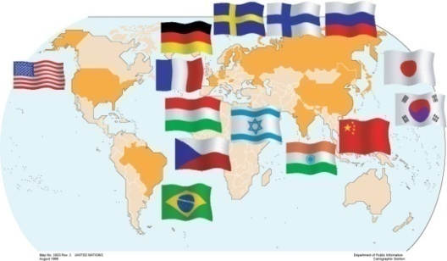
La collaboration
Collaboration PHENIX: 14 pays, 70 institutions, ~500 scientifiques
PHENIX-France :
5 laboratoires (4 IN2P3)
IPN – Orsay
LLR – Palaiseau
LPC – Clermont-Ferrand
SUBATECH – Nantes
SPhN/IRFU – Saclay
Historique :
1999 → Subatech intègre la collaboration
2000 → IN2P3 (IPN+LLR+LPC+Subatech)+SPhN
2006 → Subatech devient membre « dormant »
2011 → SPhN/Irfu quitte la collaboration
Aujourd’hui :
Denis Jouan → IPN
Olivier Drapier, Frédéric Fleuret, Michel Gonin, Raphaël Granier de Cassagnac → LLR
Guy Roche → LPC

Slide 12
Le RHIC
Deux programmes de recherche
Plasma de Quarks et de Gluons : ions lourds jusqu’à √s = 200 GeV
Structure en spin du nucléon : protons polarisés jusqu’à √s = 500 GeV
Campagne | Espèces | Énergie (GeV) | Luminosité intégrée (Phenix)
2000/2001 | Au+Au | 130 | 1,0 μb⁻¹
2001/2002 | Au+Au p+p | 200 200 | 24,0 μb⁻¹ 0,15 pb⁻¹
2002/2003 | d+Au p+p | 200 200 | 2,74 nb⁻¹ 0,35 pb⁻¹
2003/2004 | Au+Au Au+Au | 200 62 | 241 μb⁻¹ 9 μb⁻¹
2004/2005 | Cu+Cu Cu+Cu Cu+Cu p+p | 200 62 22.5 200 | 3 nb⁻¹ 0,19 nb⁻¹ 2,70 μb⁻¹ 3,80 pb⁻¹
2005/2006 | p+p p+p | 200 62 | 10,7 pb⁻¹ 0,1 pb⁻¹
2006/2007 | Au+Au | 200 | 810 μb⁻¹
2007/2008 | d+Au p+p | 200 200 | 80 nb⁻¹ 5,2 pb⁻¹
2008/2009 | p+p p+p | 200 500 | 8,6 pb⁻¹ 13 pb⁻¹
2009/2010 | Au+Au Au+Au Au+Au Au+Au | 200 62 39 7,7 | 1,3 nb⁻¹ 0,11 nb⁻¹ 40 μb⁻¹ 0,26 μb⁻¹

Slide 13
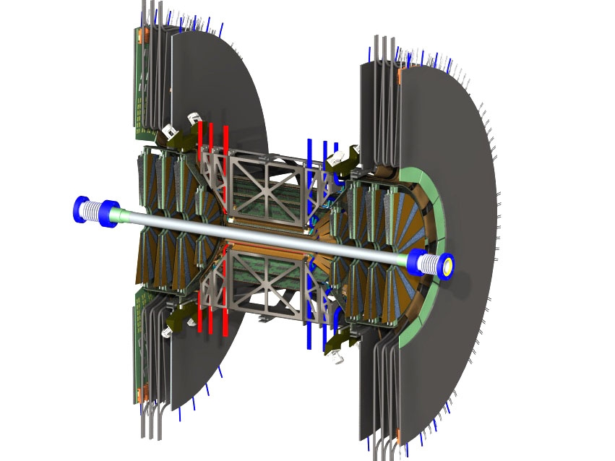
Le détecteur
Éléments principaux
2 spectro. centraux : |y|<0.35
Tracking (DC, PC) + EM Calorimeter + TOF + RICH
h^{+/-}, π⁰, électrons, photons
2 spectro. bouchons : 1.2<|y|<2.2
Muons
Participation française
Software et analyse pour le bras central : π⁰, photons, J/Ψ, Υ
Hardware, software et analyse pour les bras muons nord et sud
Upgrade de Phenix : participation à la construction du détecteur de vertex (installation à l’automne 2010)

Slide 14
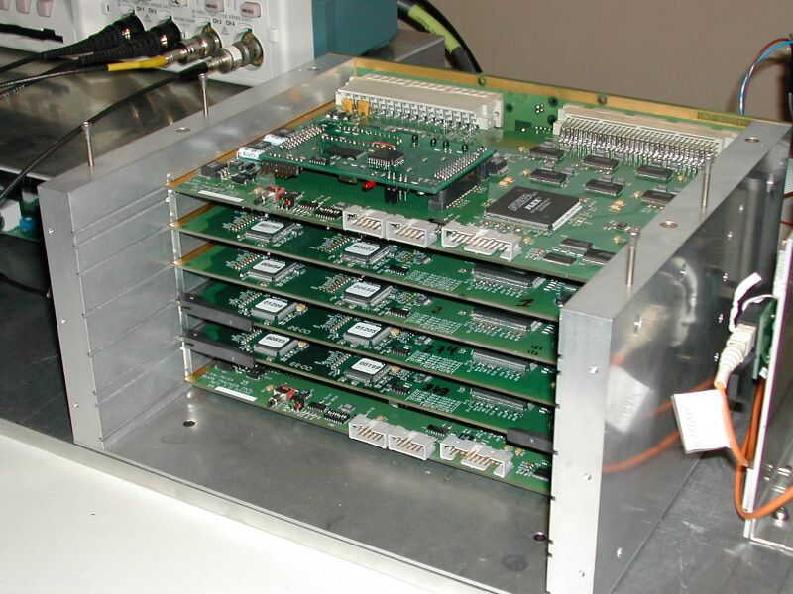
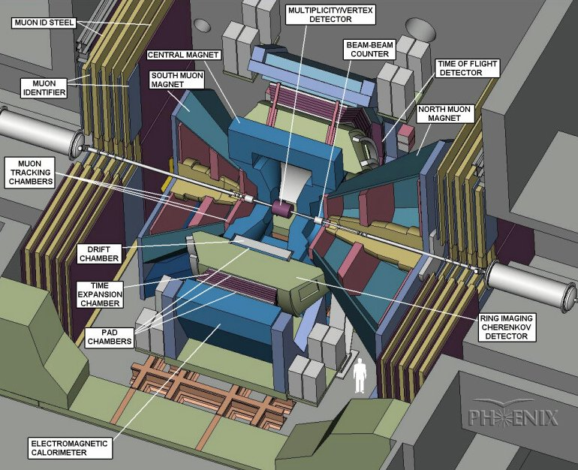
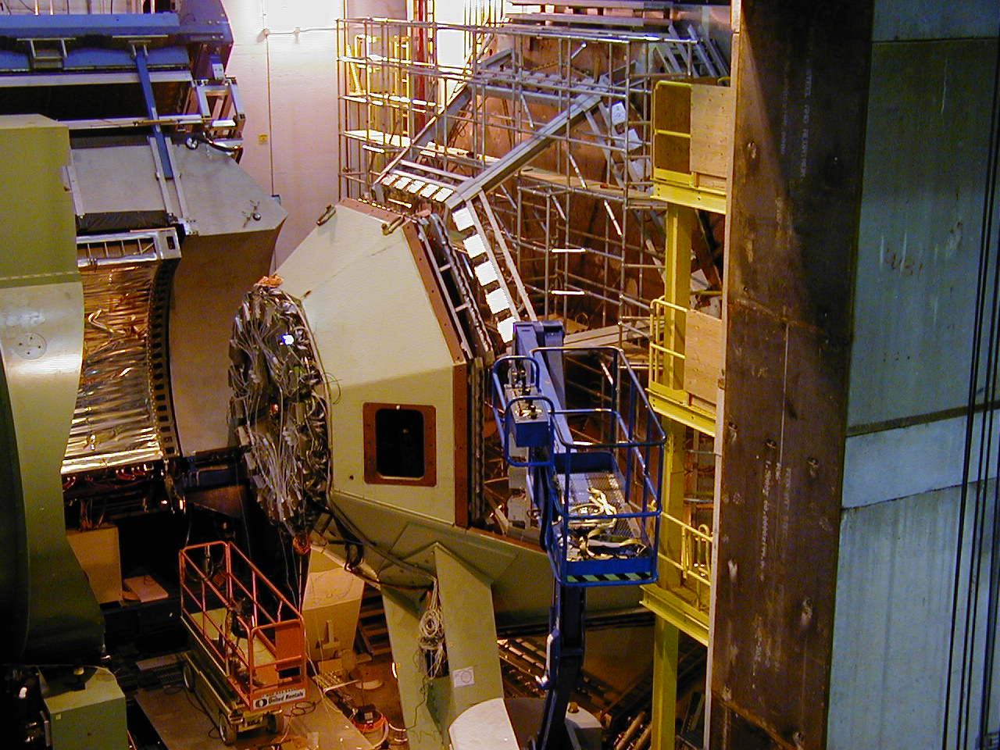
Activités instrumentales
SPECTROMÈTRE À MUONS (resp. LLR)
2000 – 2002 : Production et installation de l’électronique « Front-End » du bras muon nord :
130 fond de châssis
480 Cathode Read-Out Card
230 cartes contrôleur
250 cartes interface ARCNET (Corée 40 k€)
financement : 300 k€ IN2P3 + 75 k€ CEA
maintenance de l’électronique Front End des deux bras muons.
Memorandum Of Understanding terminé depuis fin 2006.

Slide 15
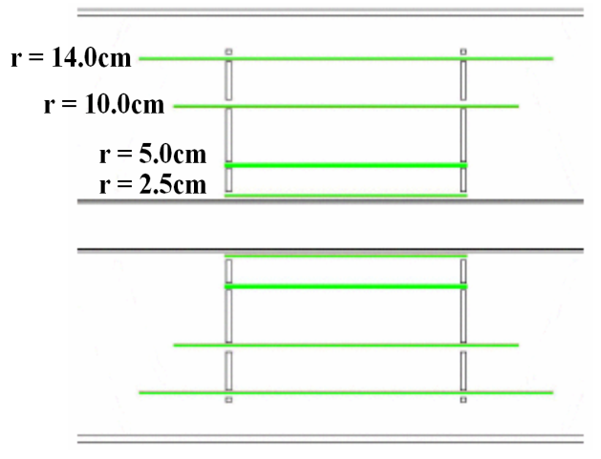
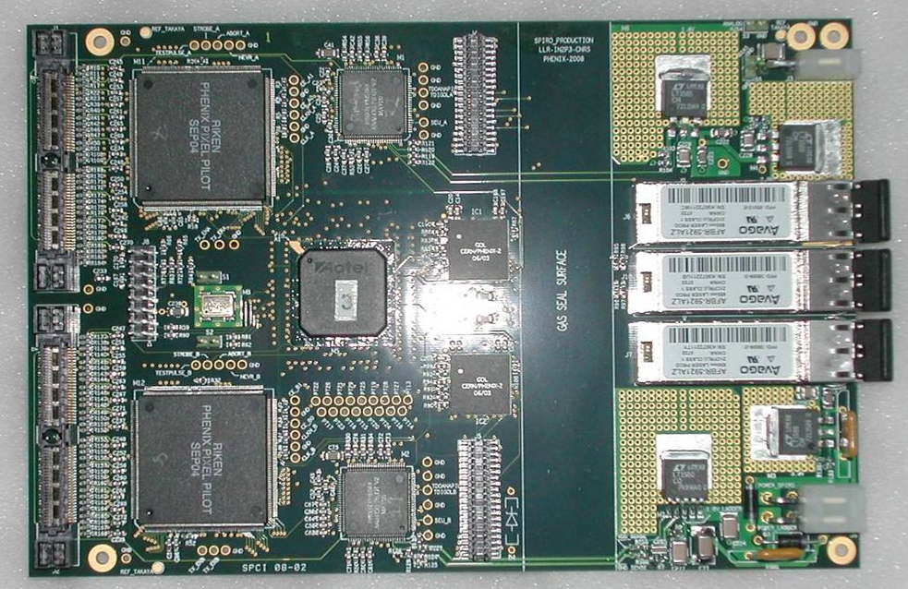
Activités instrumentales
DÉTECTEUR DE VERTEX (LLR)
2005 : le LLR s’engage sur la conception et la fabrication de 75 cartes Silicon Pixel Interface Read Out :
lecture des données des pixels
mise au format requis par l’acquisition
transmission à 1,6 Gbit/s.
financement : 100 k€ LLR + 30 k€ IN2P3
Octobre 2007 : design accepté par la collaboration.
Février 2008 : test de la présérie → ok
Septembre 2009 : Production
Décembre 2009 : fin des tests → ok
25 février 2010 : arrivée des cartes à BNL
Installation à l’automne 2010
➔Commissioning: run 11 / 2010 – 2011
➔ Premières prises de données de physique: run 12 / 2011 – 2012
4x32bit @ 10MHz data
Optical data link
Sensor
CLK
FEM
DAQ
pixels
Command
Readout chip control signals

Slide 16
Activités logicielles
Calorimètre
Conception, développement et gestion de toutes les bases de données de calibration (Subatech - jusqu’en 2004)
Participation au développement du cadre de calcul des efficacités pour la reconstruction des π⁰ (subatech – jusqu’en 2004)
Spectromètre à muons
Implémentation du code d’intégration des cartes de champ magnétique (LPC, 2002)
Adaptation du programme de simulation pythia (LLR, 2002)
Développement et implémentation des programmes de réduction des données muons (LLR, 2003)
Implémentation de l’algorithme de reconstruction des traces (SPhN, 2003)
Mise au point et implémentation d’un nouvel algorithme d’alignement (SPhN, 2006)
Responsabilité du code de reconstruction des données muons (SPhN, 2003 – 2010)
Production de données (au CCIN2P3)
Reconstruction du sous-ensemble muons pour les données p+p et d+Au (LLR, 2003)
Reconstruction du sous-ensemble muons filtré (LVL2) pour les données Au+Au (LLR, 2004)
Reconstruction des sous-ensembles muons et électrons filtrés pour les données Au+Au (LLR, 2007)
Autres
Coordination du programme de simulation de l’expérience (SPhN, 2006 – 2010)

Slide 17
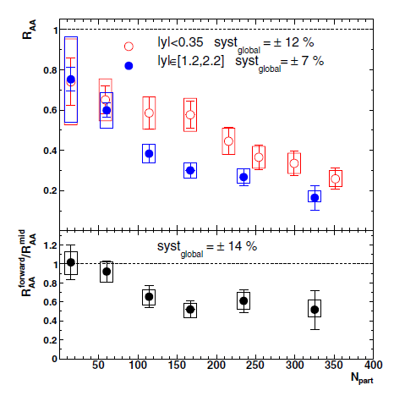
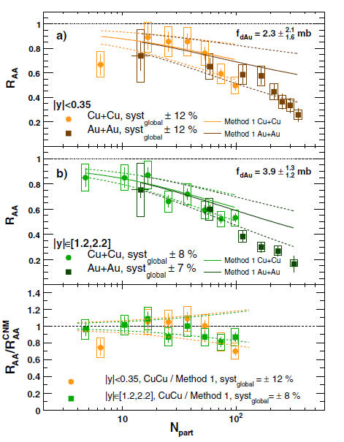
Analyses
Production de J/Ψ
Phys. Rev. Lett. 92, 051802 (2004) : J/Ψ production in 200 GeV p+p collisions (run 2002)
Phys. Rev. Lett. 96, 012304 (2006) : J/Ψ production in 200 GeV d+Au and p+p collisions (run 2003)
Thèse Yan Cobigo (SPhN)
Phys. Rev. Lett. 98, 232301 (2007) : J/Ψ production in 200 GeV Au+Au collisions (run 2004)
Thèse Vi-Nham Tram (LLR)
Phys. Rev. Lett. 98, 232002 (2007) : J/Ψ production in 200 GeV p+p collisions (run 2005)
Phys. Rev. Lett. 101, 122301 (2008) : J/Ψ production in 200 GeV Cu+Cu collisions (run 2005)
Thèse Andry Rakotozafindrabe (LLR)
Suppression en Au+Au (similaire à SPS)
Peu d’effets froids en d+Au
suppression en Cu+Cu compatible avec Au+Au

Slide 18
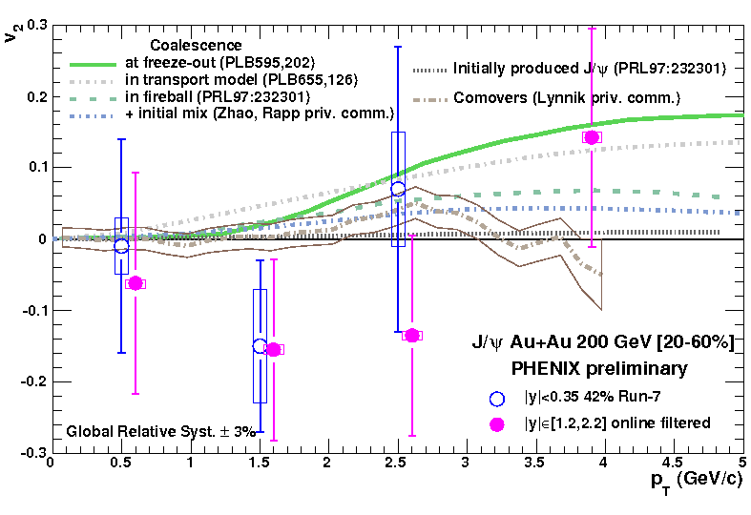
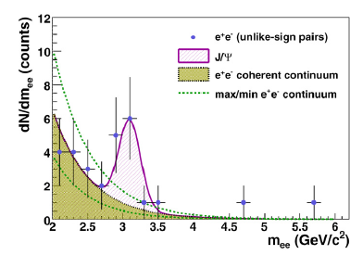
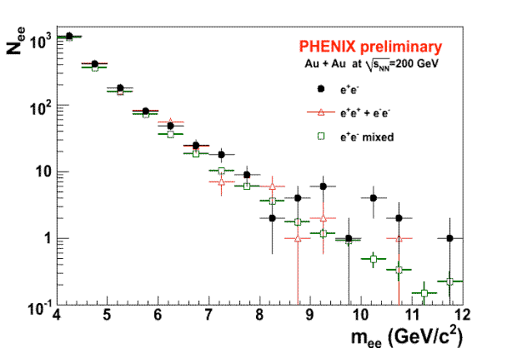
Analyses
Production du J/Ψ
Phys. Rev. C 77, 024912 (2008) : Cold Nuclear Matter effects on J/Ψ production (run 2003 + run 2005)
Phys. Rev. C 84, 054912 (2011) : Production du méson J/Ψ→μ⁺μ⁻ dans les données Au+Au (run 2007)
Thèse Catherine Silvestre (LLR/SPhN)
Production du méson J/Ψ → e⁺e⁻ dans les données Au+Au (run 2007)
Thèse Ermias Atomssa (LLR)
Phys. Lett. B 679, 321-329 (2009) : J/Ψ photoproduction in 200 GeV UPC Au+Au collisions (run 2007)
Production du Υ
Production du Υ → e⁺e⁻ dans les données Au+Au (run 2007)
Flot du J/Ψ en Au+Au : pas de conclusion besoin de + de stat
R_{AuAu}<0.64

Slide 19
Éléments de visibilité
Thèses :
Publications :
109 articles (101 par l’ensemble de Phenix-France)
12 (7) participations à « Paper Preparation Group »
20 (12) participations à « Internal Review Commitee »
20 notes d’analyse
Responsabilités prises par Phenix-France :
1 co-conveener « heavy flavour » (2007 – 2009)
2 membres au Phenix Speakers Bureau (depuis 2007 + 2009)
2 membres à l’Executive Council (2003 – 2007 + depuis 2007)
1 coordinateur du spectromètre à muons et membre du Detector Council (2003 – 2007)
1 responsable du code de reconstruction des données muons (SPhN, 2003 – 2010)
1 coordinateur du programme de simulation de l’expérience (SPhN, 2006 – 2010)
Contributions à conférence : ~ 40 contributions à conférence de Phenix-France
Quark Matter 2009, 2008, 2006, 2005, 2004, 2002
Hard probes 2008, 2006, 2004
Strangeness in Quark Matter 2008, 2006, 2004
Moriond 2010, 2009, 2008, 2002
Étudiant | Groupe | Sujet | Soutenance
Yann Cobigo | SPhN | J/Ψ | Septembre 2004
Sébastien Gadrat | LPC | Charme ouvert | Septembre 2005
Vi-Nham Tram | LLR | J/Ψ | Janvier 2006
Ahmed Hadj Henni | Subatech | photons | Février 2007
Andry Rakotozafindrabe | LLR | J/Ψ | Mai 2007
Catherine Silvestre | LLR/SPhN | J/Ψ | Octobre 2008
Ermias Atomssa | LLR | J/Ψ | Décembre 2008
+ 1 HDR en préparation :
Raphaël Granier de Cassagnac

Slide 20
Bilan LLR: 2000 → 2013
Le LLR a été l’initiateur et le coordinateur de
l’activité PHENIX-France
L’activité hardware PHENIX-France
L’activité calcul PHENIX-France au CCIN2P3
Au plus fort de l’activité, cinq permanents:
Olivier Drapier : responsable des activités hardware PHENIX-France
Électronique front-end des bras muons (375 k€) / carte S.P.I.R.O., électronique front-end du vertex central (130 k€)
Coordinateur des spectros muons (2003 – 2007)
Membre de l’Executive Council de PHENIX (depuis 2007)
Michel Gonin : initiateur du projet PHENIX-France
Coordinateur du groupe PHENIX-France
Membre de l’executive Council de PHENIX (2003 – 2007)
Raphaël Granier de Cassagnac : coordinateur analyses
Co-conveener groupe heavy-flavor (2007 – 2009)
Membre du PHENIX speakers bureau (2009)
Frédéric Fleuret : activités phénoménologiques
Étude des effets nucléaires froids : Elena Ferreiro (théo., Santiago), Frédéric Fleuret (exp., LLR) Jean-Philippe Lansberg (théo., IPNO), Nicolas Matagne (théo., Mons), Andry Rakotozafindrabe (exp., SPhN)
mise en évidence de l’importance des mécanismes de production des quarkonia sur les effets nucléaires froids.
Résultats utilisés par les collaborations LHC.
Albert Romana† : initiateur du calcul au CCIN2P3
Reconstruction des données muons 2003 + muons 2004 + muons et électrons 2007
Aujourd’hui
Quatre permanents: Olivier Drapier, Michel Gonin, Raphaël Granier de Cassagnac, Frédéric Fleuret
le groupe compte exploiter la carte S.P.I.R.O. en participant aux 1^{ères} publications de physique produites avec le détecteur de vertex. Les membres du groupe n’envisagent pas de continuer après 2013.

Slide 21
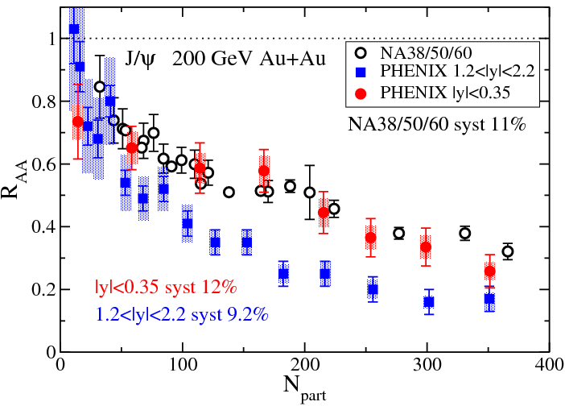
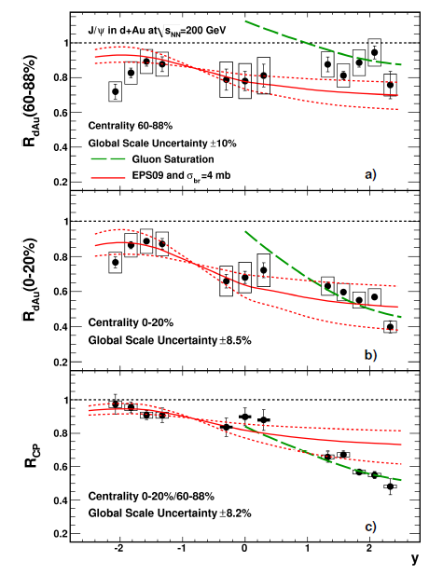
Physics highlights
SPS (17 GeV) .vs. RHIC (200 GeV)
Measure J/Ψ in Au+Au (RHIC) / Pb+Pb (SPS)
Compare at same rapidity (same y ~ same x_{F})
0<y<1 at SPS (NA50/NA60)
|y|<0.35 at RHIC (PHENIX)
Expected larger suppression at RHIC due to larger energy density
observe SIMILAR SUPPRESSION at mid rapidity
Observe LARGER SUPPRESSION at forward rapidity
Cold Nuclear Matter effects at RHIC
Measure J/Ψ production in d+Au collisions
Observe larger suppression at forward rapidity (small x₂)
Pattern still not fully understood
Difference forward.vs.mid rapidity may explain larger suppression observed in forward Au+Au

Slide 22
Physics highlights
Assuming CNM effects amplitude are the same (possible within large RHIC uncertainties), two hypothesis :
Due to recombination process which compensates a larger suppression expected at RHIC energies
Due to χ_{c} suppression (and Ψ’) only ➔ sequential suppression
- Go to LHC energies : more suppression, more recombination
Sequential suppression
Suppression
Recombination
1
J/Ψ production probability
J/Ψ production probability
1
~0.9
~0.6
~0
~0
T_{Ψ’} > T_{c}
T_{χ} > T_{Ψ’} > T_{c}
T_{J/Ψ} > T_{χ} > T_{Ψ’} > T_{c}

